Slide 1
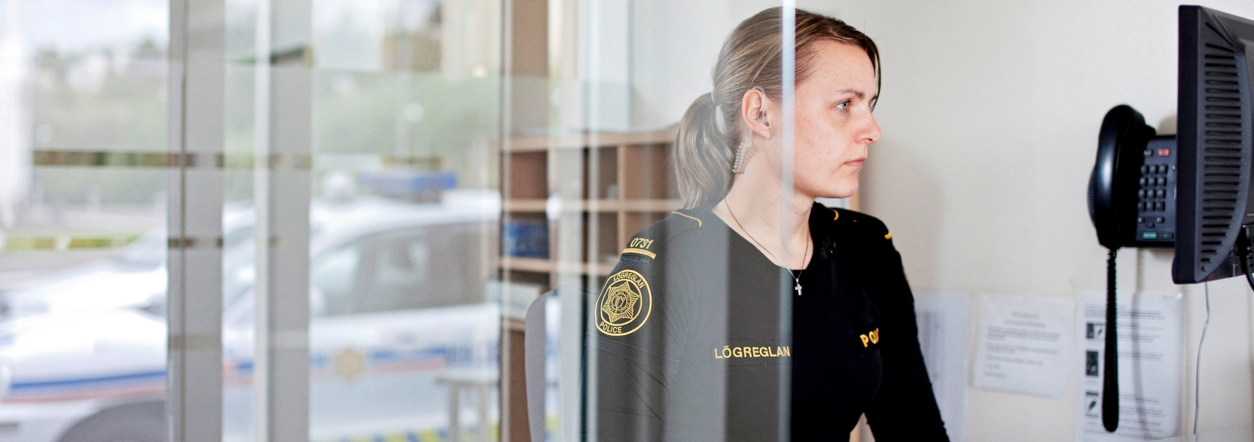
Jafnrétti og lögreglan Áskoranir og tækifæri
Haraldur Johannessen
ríkislögreglustjóri

Slide 2
Stefna ríkislögreglustjóra
Markmið ríkislögreglustjóra
Jafnréttisnefnd og jafnréttisfulltrúi lögreglu
Rannsókn á vinnumenningu lögreglu
Erindi ríkislögreglustjóra á opnum fundi aðgerðahóps um launajafnrétti
Fjölgun kvenna í lögreglu
Jafnrétti til starfa. Setningar og skipanir ríkislögreglustjóra
Jafnrétti til tekna
Jafnrétti til þróunar í starfi
Hæfismat við val á nýliðum

Slide 3
Horft til framtíðar
Lögreglulagafrumvarpið
Setningar og skipanir lögreglustjóra
Hæfnisnefnd ríkislögreglustjóra
Aukinn hlutur kvenna
Breytingar á vali nýliða í lögreglu
Breytingar á menntun lögreglumanna
Framgangspróf
Skýrsla starfshóps ríkislögreglustjóra um samþættingu kynja- og jafnréttissjónarmiða í stefnumótun og ákvörðunum lögreglu frá 17. mars 2014

Slide 4
Hlutfall kvenna eftir starfstigum
Starfsstig | Karl | Kona | Samtals | Hlutfall karla | Hlutfall kvenna
Yfirlögregluþjónn | 23 | 0 | 23 | 100,0% | 0,0%
Aðstoðaryfirlögregluþjónn | 20 | 1 | 21 | 95,2% | 4,8%
Aðalvarðstjóri | 31 | 2 | 33 | 93,9% | 6,1%
Lögreglufulltrúi | 67 | 15 | 82 | 81,7% | 18,3%
Varðstjóri | 121 | 6 | 127 | 95,3% | 4,7%
Rannsóknarlögreglumaður | 99 | 19 | 118 | 83,9% | 16,1%
Lögreglumenn | 209 | 40 | 249 | 83,9% | 16,1%
Samtals | 570 | 83 | 653 | 87,3% | 12,7%
Héraðslögreglumaður | 23 | 4 | 27 | 85,2% | 14,8%
Afleysingarmaður | 2 | 0 | 2 | 100,0% | 0,0%
Samtals | 595 | 87 | 682 | 87,2% | 12,8%
m.v. 1. febrúar 2014

Slide 5
Starfstig eftir embættum
Umdæmi/embætti | Yfirlögregluþjónn | Aðstoðaryfirlögregluþjónn | Aðalvarðstjóri | Lögreglufulltrúi | Varðstjóri | Rannsóknarlögreglumaður | Lögreglumaður | Afleysingamaður | Samtals starfandi lögreglumenn | Héraðslögreglumaður | Alls
Akranes | 1 |  |  | 1 | 2 | 2 | 4 |  | 10 |  | 10
Akureyri | 1 |  | 2 | 1 | 6 | 5 | 16 |  | 31 | 2 | 33
Blönduós | 1 |  |  |  | 3 |  | 2 |  | 6 | 6 | 12
Borgarnes | 1 |  | 1 |  | 2 |  | 3 |  | 7 | 8 | 15
Eskifjörður | 1 |  |  | 1 | 4 |  | 7 |  | 13 |  | 13
Húsavík | 1 |  |  |  | 3 |  | 4 |  | 8 | 5 | 13
Hvolsvöllur | 1 |  |  |  | 2 |  | 6 |  | 9 |  | 9
Höfuðborgarsvæðið | 3 | 8 | 8 | 23 | 53 | 92 | 112 |  | 299 |  | 299
Lögregluskólinn | 2 |  |  | 5 |  |  |  |  | 7 |  | 7
Ríkislögreglustjórinn | 2 | 8 | 16 | 9 | 18 |  | 22 |  | 75 |  | 75
Sauðárkrókur | 1 |  |  |  | 2 |  | 5 |  | 8 |  | 8
Selfoss | 1 | 1 |  | 1 | 4 | 3 | 12 |  | 22 |  | 22
Seyðisfjörður | 1 |  |  | 1 | 2 |  | 3 |  | 7 | 6 | 13
Sérstakur saksóknari | 2 |  |  | 30 |  | 1 |  |  | 33 |  | 33
Snæfellsnes | 1 |  |  | 1 | 2 |  | 3 | 1 | 8 |  | 8
Suðurnes | 1 | 3 | 6 | 7 | 16 | 14 | 38 | 1 | 86 |  | 86
Vestfirðir | 1 | 1 |  | 1 | 4 | 1 | 10 |  | 18 |  | 18
Vestmannaeyjar | 1 |  |  | 1 | 4 |  | 2 |  | 8 |  | 8
Samtals | 23 | 21 | 33 | 82 | 127 | 118 | 249 | 2 | 655 | 27 | 682
m.v. 1. febrúar 2014

